Slide 1
人工智能和认知科学的交融 ---人工智能可以从认知科学中获取哪些启发
3021001526 张铨
2023/5/23

Slide 2
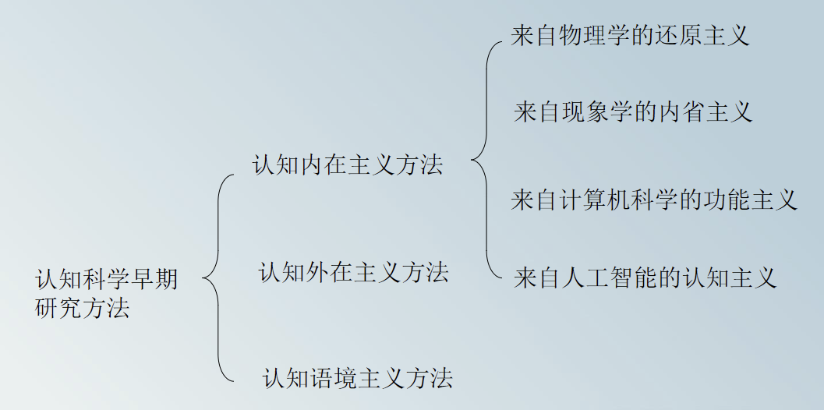
认知科学的研究方法
还原主义认为复杂系统、事物、现象可化解为各部分组合来理解和描述。
内省主义是基于主观经验，利用调查问卷等方法研究。弊端在于第一，不同实验室很容易产生了不同结果；第二，难以言状的心理过程的存在使很多心理过程不能被有效地描述出来；第三，自我反省这一过程本身也会对要测量的心理变量产生影响，进而影响实验结果的客观性。
计算机科学的功能主义立足于功能角度，认为心智是机体与环境之间的中介。智能的功能就是机体对环境的适应。功能主义可分为本体论功能主义、功能分析主义、计算表征主义功能主义和意向论功能主义。
人工智能的认知主义方法的核心思想是认知的信息加工理论。它将心智与计算机相类比，把认知过程理解为信息加工、处理同化的过程，把一切智能系统理解为物理符号运算系统。
认知外在主义方法是指从心智之外的行为、文化等因素来解释心智功能的方法论。
认知语境主义方法是指相关认知多因素的整合，表现出认知内在主义和认知外在主义方法的整合

Slide 3
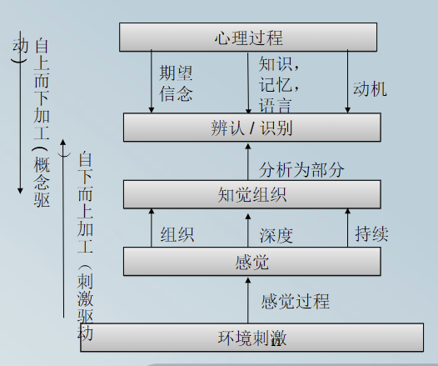
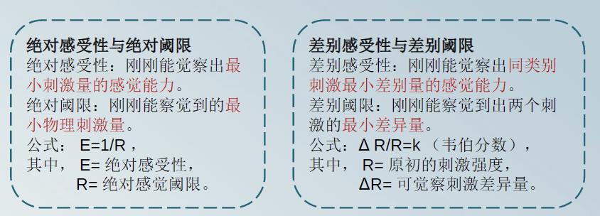
计算机科学和认知科学的异同
认知科学 与 计算机科学 的地位
是否与 哲学 与 科学 的地位同构？

Slide 4
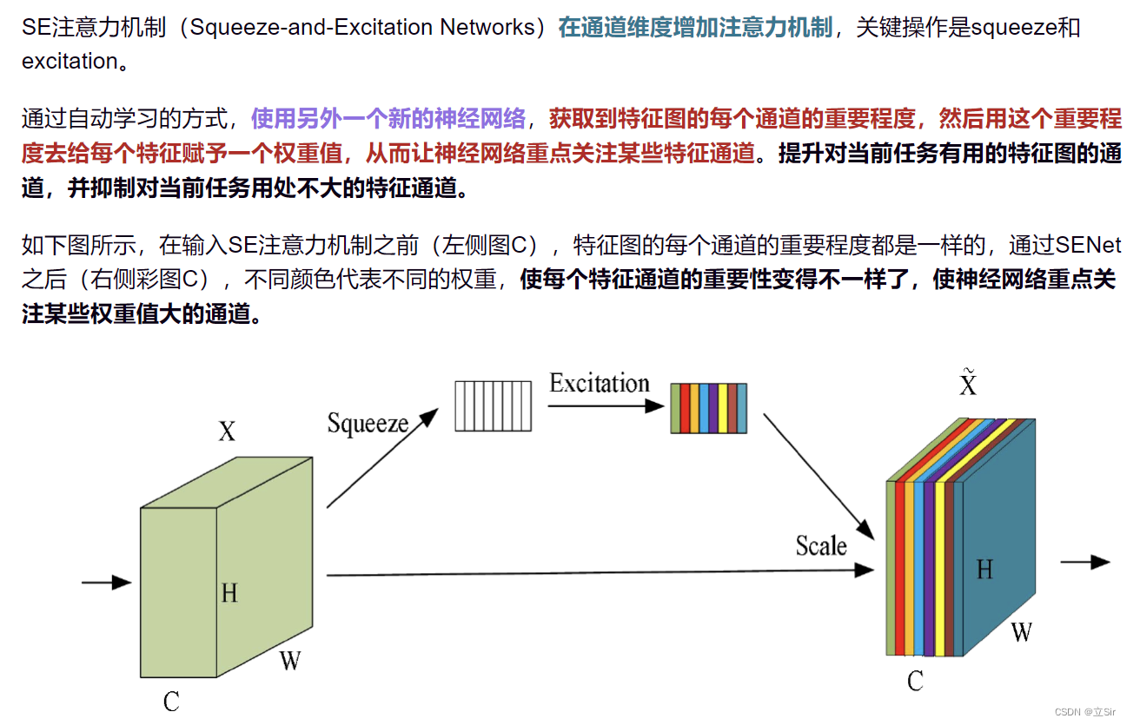
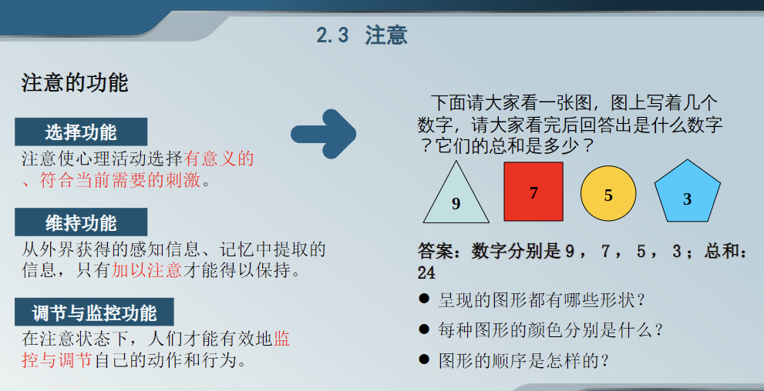
举个例子：注意力机制 vs 注意

Slide 5
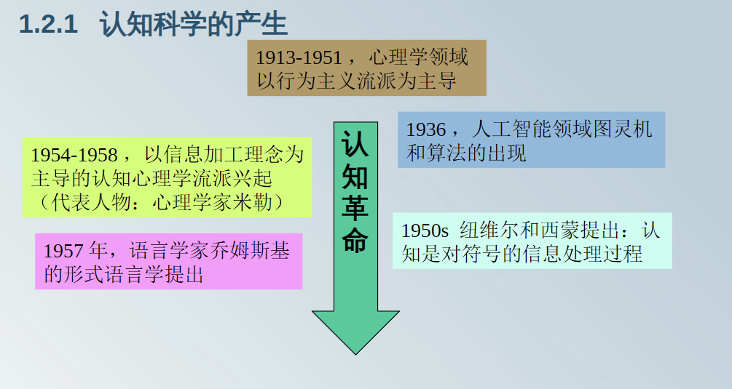
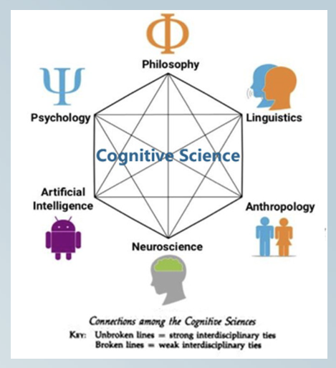
观其大略，不求甚解

Slide 6
人工智能和认知科学的交融 ---人工智能可以从认知科学中获取哪些启发
3021001526 张铨
2023/5/23

